Slide 1


بسم الله الرحمن الرحیم
دانش زبانی درس نهم
فضاسازی در سخن

Slide 2
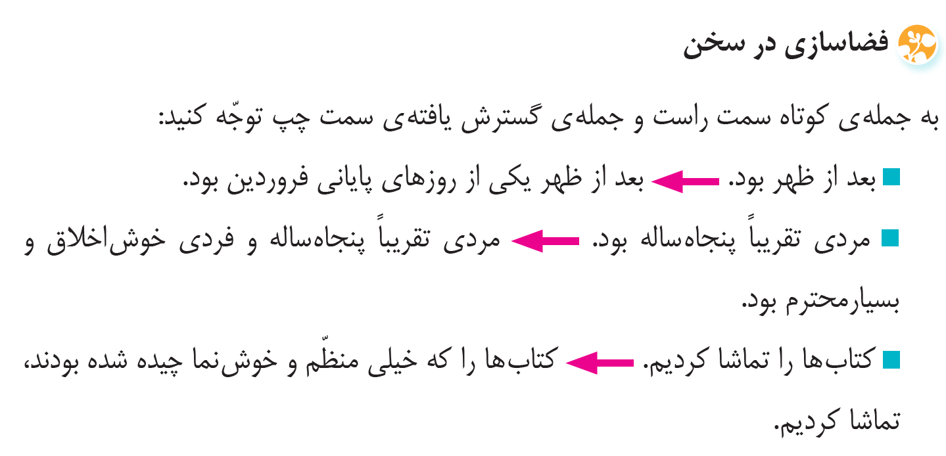
دانش زباني

Slide 3
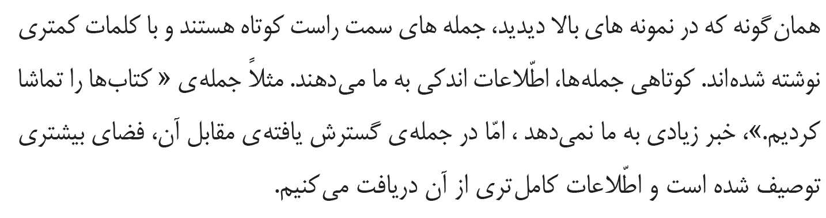
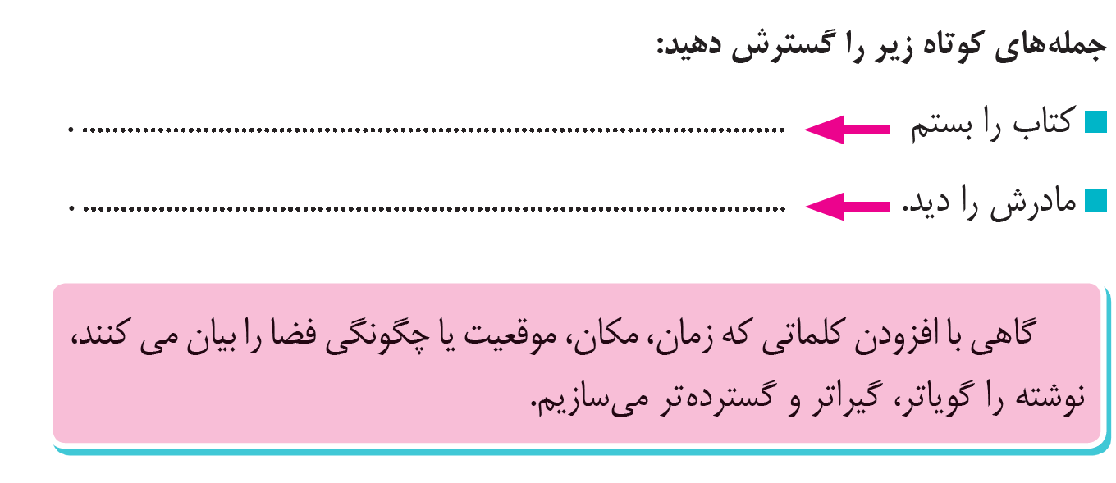

Slide 4
فضاسازی در سخن
به جمله کوتاه زیر و جمله گسترش یافته آن توجه کنید.
پدر به مسجد می­رود پدر روزهای جمعه به همراه مادرم به مسجد می­رود.
به زودی این کتاب را می­خرم به زودی پس­انداز می­کنم و این کتاب را می­خرم.
بعد از ظهر بود بعد از ظهر یکی از روزهای فروردین بود.
همانگونه که در جمله­ها دیدید جمله اول با کلمات کمتری نوشته شده و جمله کوتاه اطلاعات کمی به ما می­دهد. اما در جمله گسترش یافته اطلاعات کامل­تری دریافت می­کنیم

Slide 5
فضاسازی در سخن
گاهی با افزودن کلماتی به میان جمله و توصیف و توضیح بیشتر نوشته­ها را گویاتر و گیراتر می­کنیم. توجه کنید افزودن کلمه­های بی­ربط به موضوع به میان جمله فضاسازی در سخن نیست بلکه باید کلمات مربوط به جمله باشد و موضوع ما را بیشتر توضیح دهد.
کلماتی که یکی از ویژگی های فعل و فاعل را از نظر مکان، زمان، تأسف، تأکید، حالت و ... بیان می کند، را قید می گویند.
نکته: اگر قید در جمله نباشد، معنی و مفهوم جمله با مشکلی رو به رو نمی شود.

Slide 6
راه شناسایی قید
مثال
فضاسازی در سخن
با پرسش کی و چه وقت به دست می آید
دیشب باران می بارید.
قید زمان
با پرسش کجا به دست می آید
محمد از خانه آمد.
قید مکان
انواع قید
با پرسش چگونه و چطور به دست می آید
حسن خندان آمد.
قید حالت
با پرسش چقدر به دست می آید
رضا خیلی با ادب است.
قید مقدار
با پرسش چگونه به دست می آید
احمد آهسته آمد
قید کیفیت (چگونگی)
کلمات تأکیدی در جملات مشخص هستند.
حتماً باید دوستم را ببینم
قید تأکید

Slide 7
مهم ترین قید ها
فضاسازی در سخن
دیروز، امروز، امشب، اکنون، پارسال، امسال، عصر، ظهر و...
قید زمان
بالا، پایین، آنجا، کنار، همه جا، داخل،زیر، رو، جلو، عقب و ...
قید مکان
انواع قید
آهسته، دوان دوان، تند، کند، خندان،گریان، شاد، ناراحت و ...
قید حالت
زیاد، کم، بیشتر، تا حدودی، کمتر، خیلی، هزاران، اندک و ...
قید مقدار
آهسته، خوب، بد، یواش، به تندی، کامل، شدید و...
قید کیفیت (چگونگی)
حتماً، واقعاً، قطعاً، به طور حتم، به درستی، مسلماً، البته و ...
قید تأکید

Slide 8
فضاسازی در سخن
نکته: آسان ترین راه برای شناخت قید آن است که کلمه ی قید را از جمله را حذف کنیم، اگر تغییری در جمله پیدا نشد، کلمه ی حذف شده قید بوده است.
مثال: من علی را خندان دیدم من علی را دیدم.
نکته: معمولاً قیدها با کمک یکی از حروف اضافه به جمله اضافه می شوند.مثال: محمد از خانه آمد.
نکته: انواع دیگر قید هم عبارتند از: قید آرزو، قید شک و تردید، قید تکرار، قید پرسشی، قید تأسف و ...
نکته: در جملات می توانیم چندین قید را با هم استفاده کنیم و در مورد تعداد قید در یک جمله محدود نیستیم.

Slide 9
پایان

